Slide 1
CHÀO CÁC EM! CHÀO MỪNG
CÁC EM ĐẾN BÀI HỌC MỚI!

Slide 2
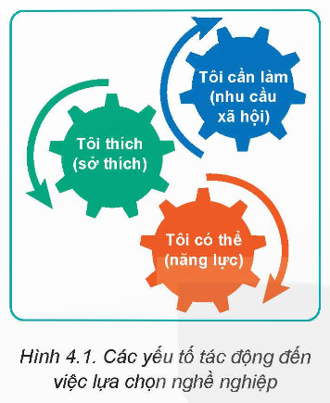

KHỞI ĐỘNG
Thảo luận nhóm đôi, quan sát Hình 4.1 SGK tr.24 và trả lời câu hỏi:
Ba yếu tố trong hình có ảnh hưởng như thế nào tới quyết định lựa chọn nghề nghiệp?

Slide 3
KHỞI ĐỘNG
Thảo luận nhóm đôi, quan sát Hình 4.1 SGK tr.24 và trả lời câu hỏi:
Ảnh hưởng trực tiếp đến quyết định lựa chọn nghề nghiệp. Phải đánh giá được bản thân và xem xét nhu cầu xã hội để lựa chọn công việc phù hợp.

Slide 4
TIẾT 11, 12, 13 - BÀI 4
QUY TRÌNH CHỌN LỰA
NGHỀ NGHIỆP

Slide 5

NỘI DUNG BÀI HỌC
I
II
III
Một số lí thuyết cơ bản về lựa chọn nghề nghiệp
Các bước trong quy trình lựa chọn nghề nghiệp
Các yếu tố ảnh hưởng tới quyết định lựa chọn

Slide 6
Một số lí thuyết cơ bản về
lựa chọn nghề nghiệp

Slide 7
Thảo luận nhóm
Nghiên cứu nội dung mục I.1, I.2 trong SGK tr.24-27
và hoàn thành phiếu học tập theo nhóm.
Phiếu học tập số 1: Tìm hiểu về lí thuyết mật mã Holland.
Nhóm 1, 3
Nhóm 2, 4
Phiếu học tập số 2: Tìm hiểu về lí thuyết cây nghề nghiệp.

Slide 8

PHIẾU HỌC TẬP SỐ 1
Tìm hiểu về lí thuyết
mật mã Holland
Câu 1: Trình bày các luận điểm của lí thuyết Holland.
Câu 2: Trình bày ý nghĩa của lí thuyết Holland trong việc lựa chọn nghề nghiệp.
Kĩ thuật
Nghiệp vụ
Nghiên cứu
Nghệ thuật
Quản lí
Xã hội
Hình 4.2. Sáu nhóm tính cách trong lí thuyết mật mã Holland

Slide 9
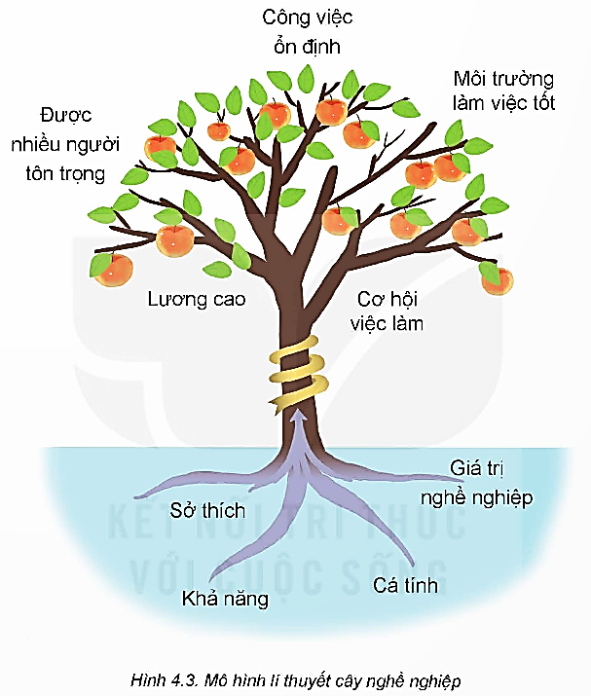
PHIẾU HỌC TẬP SỐ 2
Tìm hiểu về lí thuyết
cây nghề nghiệp
Câu 1: Lí thuyết cây nghề nghiệp là gì? Trình bày các nội dung cơ bản về mô hình lí thuyết cây nghề nghiệp.
Câu 2: Chỉ ra cách áp dụng lí thuyết cây nghề nghiệp trong chọn nghề nghiệp cho bản thân.
Hình 4.3. Mô hình lí thuyết cây nghề nghiệp

Slide 10
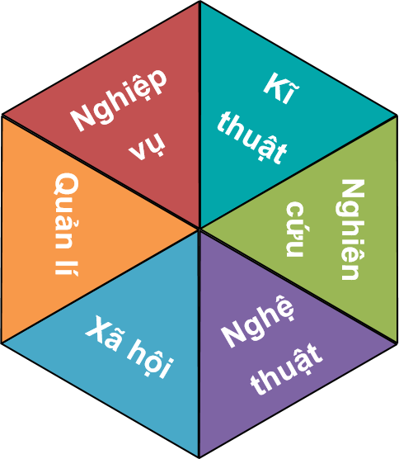
1. Lí thuyết mật mã Holland
► Chọn được nghề nghiệp phù hợp với tính cách của mình sẽ dễ đạt được thành công và hài lòng với nghề nghiệp hơn.
► Sáu trường nghề nghiệp tương ứng với sáu kiểu tính cách: kĩ thuật, nghiên cứu, nghệ thuật, xã hội, quản lí, nghiệp vụ.
► Trong thực tế, có nhiều người không nằm trọn trong một nhóm tính cách mà kết hợp của hai hay ba nhóm tính cách khác nhau.

Slide 11



Nghiệp vụ
Kế toán.
Nhân viên hành chính, văn phòng.
Thư kí.

Slide 12



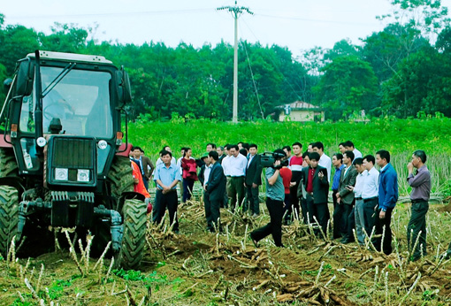
Kĩ thuật
Kĩ sư cơ khí.
Kĩ thuật viên.
Thợ máy.
Nông dân.

Slide 13
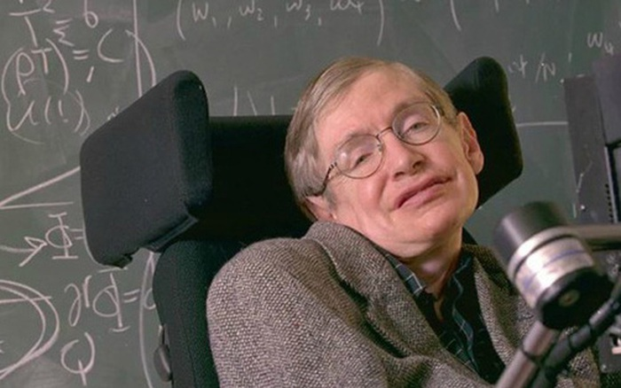



Nghiên cứu
Nhà khoa học.
Bác sĩ.
Nhà
nghiên cứu.
Kĩ sư
y sinh.

Slide 14
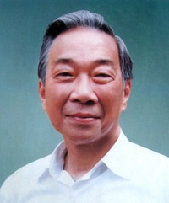



Nghệ thuật
Nhà văn.
Ca sĩ.
Nhà
thiết kế.
Họa sĩ.

Slide 15



Xã hội
Nhà báo.
Nhà
tâm lí học.
Nhà
kinh tế học.

Slide 16

NHÓM NGƯỜI XÃ HỘI

Slide 17
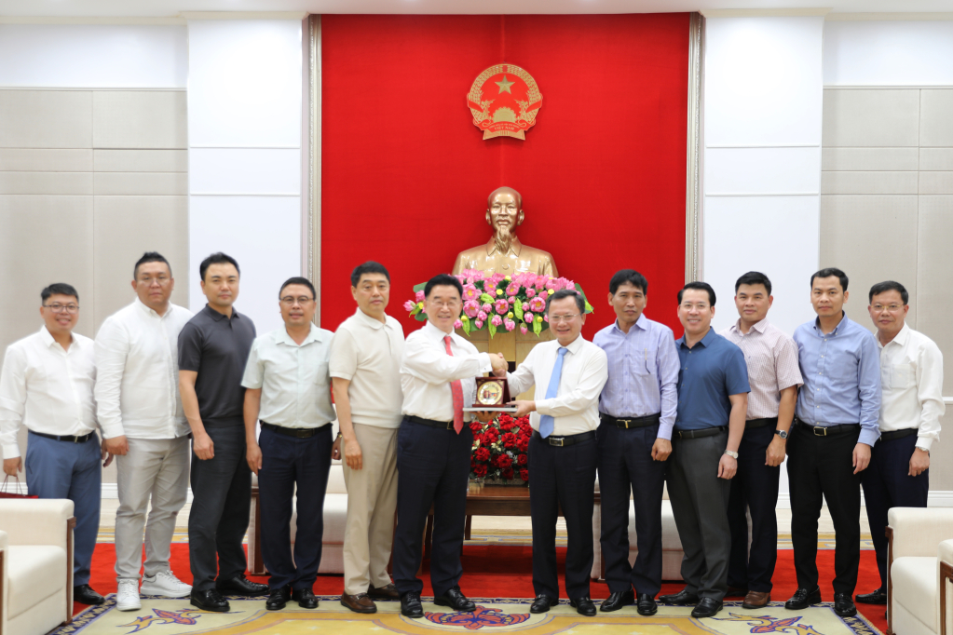

Quản lí
Giám đốc/phó giám đốc công ty.
Chủ tịch/phó chủ tịch UBND các cấp.

Slide 18
Ý NGHĨA
Tìm hiểu và nhận thức rõ về các đặc điểm tính cách của bản thân.
Đối chiếu môi trường làm việc tương ứng.
Cơ sở để định hướng chọn nghề nghiệp hay ngành học tương lai.

Slide 19
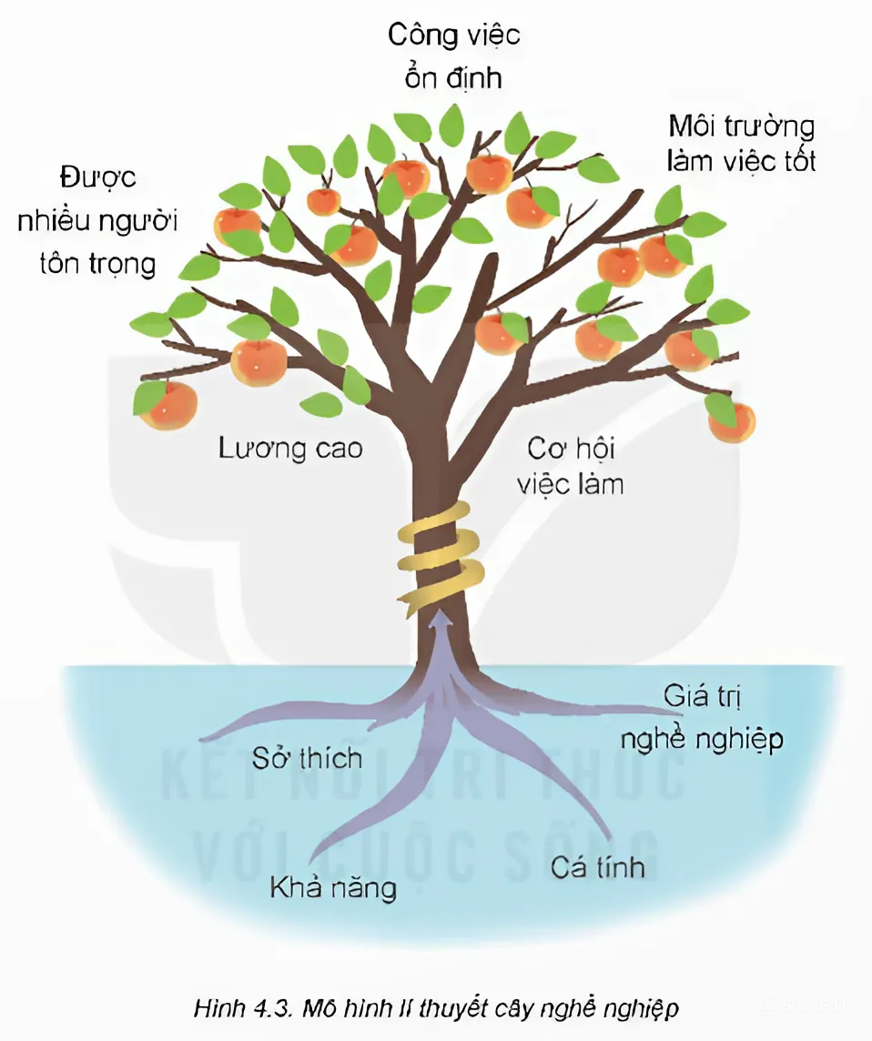
2. Lí thuyết cây nghề nghiệp
Một trong những lí thuyết cơ bản nhất dùng cho công tác hướng nghiệp cho HS.
Chỉ ra mối quan hệ chặt chẽ giữa thành công trong nghề nghiệp với năng lực, cá tính, khả năng, giá trị nghề nghiệp của cá nhân.

Slide 20

Khả năng: Năng lực, tố chất, kĩ năng cần thiết cho nghề nghiệp.
Sở thích: Đam mê, hứng thú với công việc.
Cá tính: Đặc điểm tính cách, phẩm chất đạo đức phù hợp với nghề.
Phần “gốc rễ”
Giá trị nghề nghiệp: Quan điểm, mục tiêu, mong muốn hướng đến trong công việc.

Slide 21
Thể hiện những mong muốn của con người đối với nghề nghiệp.
Cơ hội việc làm.
Môi trường làm việc tốt.
Phần “quả”
Lương cao.
Công việc ổn định.
Được nhiều người tôn trọng.

Slide 22



Khi lựa chọn nghề nghiệp phải dựa vào sở thích nghề nghiệp, khả năng.
Càng hiểu rõ bản thân, càng có cơ sở khoa học vững chắc để chọn nghề phù hợp, tránh được những sai lầm.

Slide 23


Với lí thuyết Holland và lí thuyết cây nghề nghiệp, em hãy xác định những đặc điểm cơ bản về sở thích, năng lực, cá tính của bản thân.
LUYỆN TẬP – SGK tr. 27

Slide 24


Tìm hiểu thông tin và đặc điểm về nghề “thợ điện” từ đó tìm hiểu rõ lí do mình phù hợp hay không khi làm nghề nghiệp này thông qua các lí thuyết cây nghề nghiệp?

Slide 25

► A có tính cách thuộc nhóm xã hội, muốn được làm việc trong môi trường thường xuyên giao tiếp với người khác, có nhiều cơ hội giúp đỡ, chỉ dẫn người khác.
Nghề thợ điện chưa thực sự phù hợp với bạn A.
► Nghề thợ điện phù hợp với tính cách nhóm kĩ thuật, thích làm việc với máy móc, công cụ,…

Slide 26
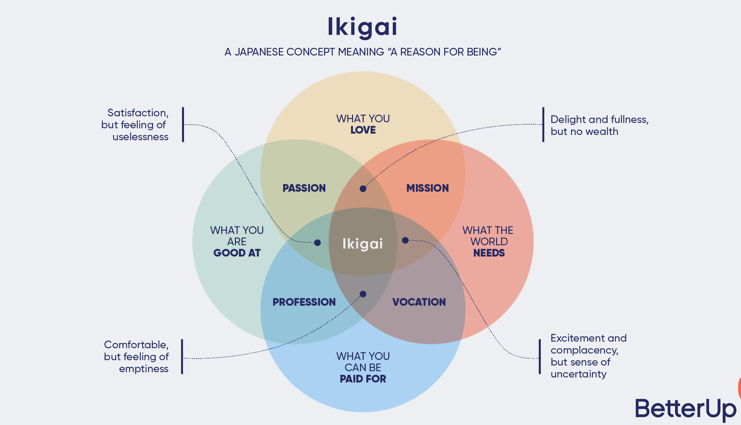


Slide 27
II. Các bước trong quy trình
lựa chọn nghề nghiệp

Slide 28
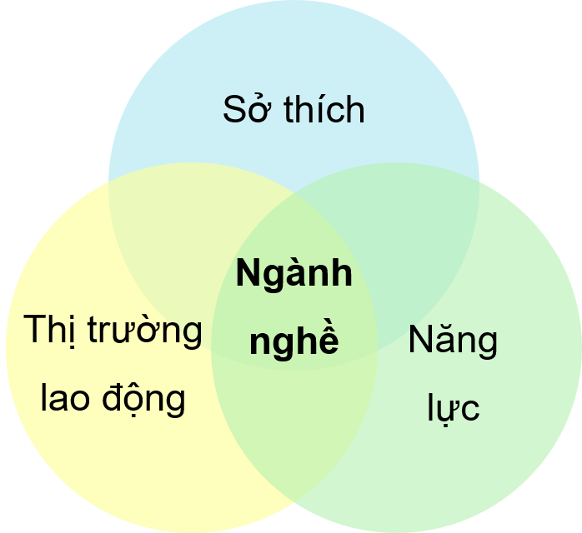
Quan sát Hình 4.5 và trả lời câu hỏi mục khám phá (SGK – tr.28):
Quan sát hình 4.5 và cho biết: Để chọn nghề, học sinh cần tìm hiểu những thông tin gì?

Slide 29

Thảo luận nhóm
Nghiên cứu mục II trong SGK tr.28, xác định các bước trong
quy trình lựa chọn nghề nghiệp để hoàn thành bảng sau:
STT | Tên bước | Cách thức thực hiện

Slide 30
STT | Mô tả | Cách thức thực hiện
1 | Đánh giá bản thân | • Làm rõ các đặc điểm tính cách của bản thân phù hợp với lĩnh vực nghề nghiệp nào. • Xác định được các điểm mạnh, điểm yếu nếu làm những việc mình mong muốn. • Tìm hiểu và làm rõ lí do mình thích và đam mê với lĩnh vực nghề mình mong muốn. • Xác định những mục tiêu, giá trị nghề nghiệp của bản thân. • Liệt kê được danh sách, xếp theo thứ tự ưu tiên các nghề mong muốn được học tập, làm việc sau này.

Slide 31
STT | Mô tả | Cách thức thực hiện
2 | Tìm hiểu thị trường lao động | • Tìm hiểu nội dung, tính chất lao động, chống chỉ định y học của nghề nghiệp. • Tìm hiểu những điều kiện kiến thức, tay nghề, năng lực, tính cách cần để hành nghề có kết quả. • Tìm hiểu các cơ hội việc làm, vị trí tuyển dụng liên quan đến nghề. • Làm rõ những yêu cầu của thị trường lao động đối với kiến thức, kĩ năng, tay nghề trong bối cảnh Cách mạng công nghiệp 4.0.

Slide 32
STT | Mô tả | Cách thức thực hiện
2 | Tìm hiểu thị trường lao động | • Lập danh sách các nghề ưu tiên lựa chọn với tiêu chí có sự phù hợp giữa năng lực, sở thích, tính cách, mục tiêu, giá trị nghề nghiệp của bản thân với yêu cầu của nghề nghiệp và nhu cầu thị trường lao động.
3 | Ra quyết định | Căn cứ kết quả Bước 1, Bước 2, tiến hành so sánh, đối chiếu tìm ra sự phù hợp giữa tính cách, năng lực, sở thích với những đặc điểm yêu cầu của nghề nghiệp và thị trường lao động.

Slide 33

LUYỆN TẬP – SGK tr. 29
Thảo luận nhóm đôi
Với quy trình chọn nghề 3 bước, em có thể giải thích tại sao
mình phải thực hiện theo
từng bước đó hay không?

Slide 34
LUYỆN TẬP – SGK tr. 29
Thảo luận nhóm đôi
Với quy trình chọn nghề 3 bước, em có thể giải thích tại sao
mình phải thực hiện theo
từng bước đó hay không?
Căn cứ vào bước 1 và bước 2 để tiến hành so sánh, đối chiếu tìm ra sự phù hợp để đưa ra quyết định cuối cùng.

Slide 35
III. Các yếu tố ảnh hưởng
tới quyết định lựa chọn

Slide 36
Thảo luận nhóm, nghiên cứu mục III trong SGK – tr29, 30, tìm hiểu yếu tố
ảnh hưởng đến quyết định lựa chọn nghề nghiệp để hoàn thành bảng:
Yếu tố | Các yếu tố ảnh hưởng tới quyết định lựa chọn
Yếu tố chủ quan | Năng lực: …………………………………….………… Sở thích: ……………………………………………….. Cá tính: ………………………………………………….
Yếu tố khách quan | Nhà trường: ……………………………………………. Gia đình: ……………………………………………….. Xã hội: ……………..…………………………………… Nhóm bạn: ……………………………………………...

Slide 37
Năng lực: ảnh hưởng tới khả năng hoàn thành nhiệm vụ của công việc; đáp ứng được các tính chất lao động, điều kiện sức khoẻ.
Chủ quan
Sở thích: tạo động lực để phát triển kĩ năng, vượt khó khi chinh phục nghề nghiệp.
Cá tính: liên quan mật thiết tới xu hướng nghề nghiệp.

Slide 38
Nhà trường: qua bài giảng, hoạt động trải nghiệm, các câu chuyện nghề nghiệp thầy, cô giáo chia sẻ.
Gia đình: điều kiện, hoàn cảnh kinh tế, sự quan tâm, định hướng của cha mẹ.
Khách quan
Xã hội: sự thay đổi của cung, cầu trên thị trường lao động định kiến, trào lưu nghề nghiệp.
Nhóm bạn: nguồn thông tin tham khảo quan trọng khi chọn nghề nhưng cần tỉnh táo, không chạy theo phong trào.

Slide 39


LUYỆN TẬP – SGK tr. 30
Cùng với 2 hoặc 3 bạn trong lớp, tiến hành thảo luận về những lí do bản thân đã quyết định lựa chọn hoặc không lựa chọn nghề nghiệp trong lĩnh vực kĩ thuật, công nghệ. Giải thích tại sao đưa ra quyết định đó của mình?

Slide 40


Chọn nghề nhôm kính:
Có sức khỏe, không mắc bệnh xương khớp, không dị ứng hóa chất.
Hứng thú với việc tạo ra sản phẩm nhôm kính.
Gia đình ủng hộ.
Nhu cầu xã hội tăng.
Không chọn nghề cơ khí:
Không chịu được khói hàn xì.
Sức khỏe không đáp ứng được công việc.
Môi trường làm việc nặng nhọc, vất vả, ô nhiễm.

Slide 41
LUYỆN TẬP
Nhiệm vụ 1: Trả lời câu hỏi trắc nghiệm

Slide 42
Câu 1: Chọn câu KHÔNG phải là các bước
trong quy trình lựa chọn nghề nghiệp.
A. Tìm hiểu bản thân.
B. Tìm hiểu thị trường
lao động.
C. Tìm hiểu trang phục
phù hợp.
C. Tìm hiểu trang phục
phù hợp.
D. Ra quyết định.

Slide 43
Câu 2: Đâu là điều kiện quan trọng giúp chúng ta
có thêm động lực để phát triển kĩ năng, vượt khó
trên con đường chinh phục nghề nghiệp?
A. Gia đình.
B. Cá tính.
C. Sở thích.
C. Sở thích.
D. Năng lực.

Slide 44
Câu 3: Lợi ích của việc được chọn nghề nghiệp
phù hợp với tính cách bản thân là:
A. Có cái nhìn tổng quan về tính cách và sở thích để chọn nghề nghiệp phù hợp.
B. Đánh giá được năng lực bản thân phù hợp với nghề nghiệp lựa chọn.
C. Lập kế hoạch rèn luyện phù hợp với bản thân.
D. Dễ thích ứng với các yêu cầu công việc và hoàn thành tốt các nhiệm vụ được giao.

Slide 45
Câu 4: Phần rễ của cây nghề nghiệp thể hiện điều gì?
A. Thể hiện những mong muốn của con người đối với nghề nghiệp.
B. Thể hiện cá tính, sở thích, khả năng, giá trị của mỗi cá nhân.
C. Thể hiện mong muốn của con người đối với cơ hội việc làm.
D. Thể hiện mong muốn cá nhân đối với môi trường làm việc.

Slide 46
Câu 5: Những công việc nào phù hợp với sở thích khám phá, sử dụng máy móc, làm những công việc sử dụng thao tác tay chân?
A. Toán học, nghiên cứu
khoa học.
B. Ngân hàng, công nghệ
thông tin.
C. Cơ khí, điện, công nghệ thông tin.
C. Cơ khí, điện, công nghệ thông tin.
D. Cơ khí, sáng tác văn học, nghệ thuật.

Slide 47
Câu 6: Ý nghĩa của lí thuyết mật mã Holland trong việc chọn nghề là
A. Là cơ sở để bản thân
thích ứng với môi trường
nghề nghiệp.
B. Là cơ sở để hướng nghiệp trong nhà trường.
C. Là cơ sở để khám phá
tính cách bản thân.
D. Là cơ sở để định hướng chọn nghề nghiệp hay
ngành học tương lai.
D. Là cơ sở để định hướng chọn nghề nghiệp hay
ngành học tương lai.

Slide 48
Câu 7: Lí thuyết cơ bản nhất dùng cho
công tác hướng nghiệp cho HS là:
A. Lí thuyết cây nghề nghiệp.
A. Lí thuyết cây nghề nghiệp.
B. Lí thuyết triết lí Ikigai.
C. Lí thuyết tham vấn
nghề nghiệp.
D. Lí thuyết động cơ
nghề nghiệp.

Slide 49
Câu 8: Trước khi quyết định lựa chọn nghề nghiệp
cần tìm hiểu những thông tin nào?
A. Thị trường lao động,
năng lực, phẩm chất.
B. Sở thích, năng lực, thu nhập.
C. Sở thích, thị trường lao động, năng lực.
C. Sở thích, thị trường lao động, năng lực.
D. Năng lực, sở thích, cơ hội phát triển.

Slide 50
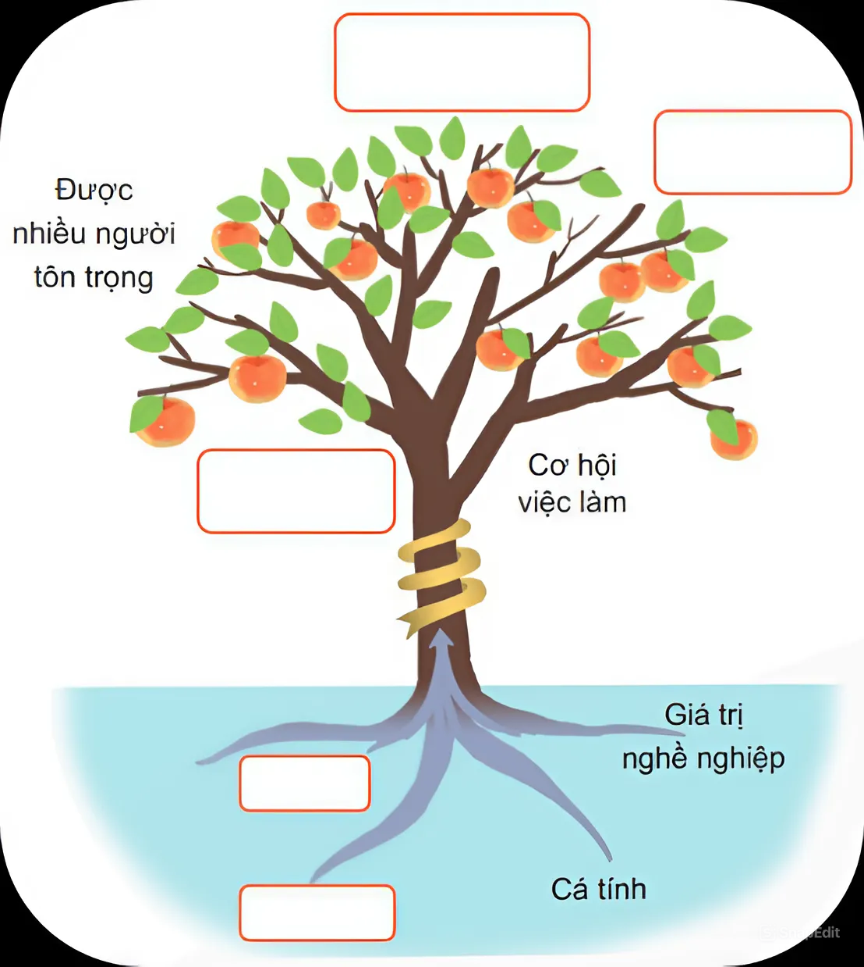

Nhiệm vụ 2: Hoàn thành Phiếu học tập số 3
Câu 1. Điền vào ô trống dưới đây:
Câu 2. Nối các cụm từ sau:
Yếu tố chủ quan
Nhà trường
Năng lực
Gia đình
Nhóm bạn
Xã hội
Cá tính
Sở thích
Yếu tố khách quan

Slide 51
Công việc ổn định.
Câu 1
Môi trường làm việc tốt.
Lương cao.
Sở thích.
Khả năng.

Slide 52
Câu 2
Yếu tố chủ quan
Nhà trường
Năng lực
Gia đình
Nhóm bạn
Xã hội
Cá tính
Sở thích
Yếu tố khách quan

Slide 53
VẬN DỤNG

Slide 54



Một người bạn của em cho rằng, khi chọn nghề cứ chọn nghề dễ xin việc và
kiếm được nhiều tiền, không cần quan tâm tới mình có thích nghề đó hay không. Em hãy đưa ra lời khuyên giúp bạn có những bước chọn nghề đúng đắn.

Slide 55

HƯỚNG DẪN VỀ NHÀ
1
Ôn lại kiến thức đã học.
2
Hoàn thành bài tập phần Vận dụng.
Đọc và tìm hiểu trước nội dung Bài 5: Dự án: Tự đánh giá mức độ phù hợp của bản thân với một số ngành nghề thuộc lĩnh vực kĩ thuật, công nghệ.
3

Slide 56
CẢM ƠN CẢ LỚP ĐÃ
LẮNG NGHE, HẸN GẶP LẠI!

